Slide 1
JUVENTUDE AUTÔNOMA E PROTAGONISTA DE SUA HISTÓRIA
Ana Carolina Bordini Brabo Caridá
Cientista Social (UFSC)
Mestra em Sociologia Política (UFSC)
Professora do Instituto Federal de Santa Catarina
Campus Chapecó
carolcarida@gmail.com
ana.carida@ifsc.edu.br

Slide 2
O que significa ser jovem?
Quais são as características principais que permeiam esta fase da vida?
Como os jovens podem participar da transformação efetiva de seu contexto?

Slide 3
A juventude enquanto conceito
A classificação desta fase da vida depende da construção social e cultural que permeia o cotidiano dos jovens;
O que interfere de modo determinante na definição de juventude é a classe social a que pertence;
A juventude desempenha grande papel na política da sociedade do século XX e XXI;

Slide 4
Intenções, utopias, projetos, rebeldias e transgressões são características próprias da juventude;
Definida a partir de múltiplas situações sociais construídas histórica e culturalmente vinculadas a uma base material, e não apenas mera condição de idade;
Deve ser percebida e considerada levando em conta sua classe social, sua geração, seu gênero e sua cultura;
São as condições históricas que definem a especificidade da juventude;

Slide 5
Se apresenta de maneira diferenciada ao homem e à mulher, mesmo quando integram uma mesma classe social, considerando a imposição de diferentes padrões de comportamentos;
A juventude é constituída, então, pelo entrelaçamento de vários aspectos: geracionais, crédito vital, classe social, gênero e etnia;
Compreende uma fase da vida referente à socialização das pessoas a partir das rupturas e dos conflitos que emergem na convivência entre diferentes gerações;

Slide 6
histórico das lutas da juventude
Estado Novo: governo de Getúlio Vargas (1930);
Primeiras organizações coletivas: Juventude Comunista e Juventude Integralista;
Luta pela defesa da qualidade de ensino, do patrimônio nacional e da justiça social;
1937: criação da União Nacional dos Estudantes (UNE);

Slide 7
Os primeiros anos da UNE: Segunda Guerra Mundial (1939-1945);
Os estudantes brasileiros tiveram ação política fundamental durante esse processo;
Opuseram-se ao nazifascismo de Hitler;
Pressionaram o governo do presidente Getúlio Vargas a tomar posição firme durante a guerra;
1942: os jovens ocupam a sede do Clube Germânia, no Rio de Janeiro, tradicional reduto de militantes nazifascistas;

Slide 8
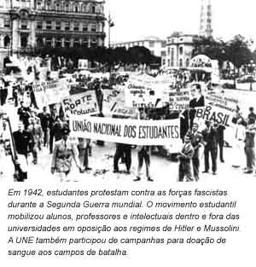

Slide 9
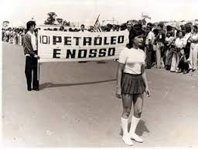
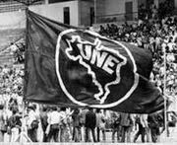
Após a Guerra, a UNE participou do movimento em defesa do petróleo (que começava a ser mais explorado no país);
A UNE foi protagonista na campanha “O Petróleo é Nosso”;
A luta prosseguiu até 1953, quando se deu a criação da Petrobras;

Slide 10
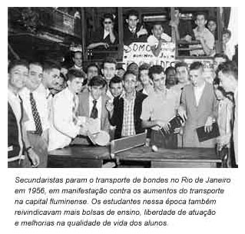
Criada em 1948: governo Dutra
Fundação da entidade nacional, tem como ponto de partida os grêmios estudantis dos liceus (escolas de ensino secundário e profissionalizante).

Slide 11
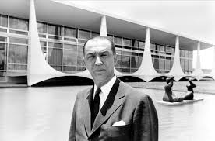
1955-1960: Brasil de Juscelino Kubischeck;
Crescente industrialização e abertura ao capital estrangeiro;
Acreditava-se que os problemas relativos à miséria urbana e à má distribuição de terras seriam superados pelo desenvolvimento econômico;

Slide 12
Diversos setores da população, afetados pela queda do salário e pelo aumento da inflação, se articularam segundo seus interesses;
As Ligas Camponesas exigindo reforma agrária;
Os sindicatos rurais se expandem por todo o país;
Surgem greves e protestos de várias categorias de trabalhadores;
Estudantes se mobilizam através da UNE e UBES pela redemocratização do ensino e apóiam as lutas populares;
Aparecem várias experiências de educação popular, experiências de alfabetização de jovens e adultos segundo as concepções educacionais de Paulo Freire;

Slide 13
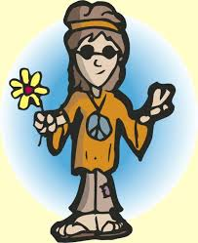
Os jovens e a década de 1960
Década do anticonformismo jovem:
- declaravam desprezo contra os velhos padrões de moralidade;
- defendiam a liberdade e a igualdade;
- lutavam contra as injustiças sociais e econômicas, segregação racial, sociedade capitalista, machismo, violência, opressão sexual, e problemas sociopolíticos;
- criaram movimentos de protesto por todo ocidente (movimento hippie, maio de 68, manifestos contra a ditadura e etc.);

Slide 14
Antecedentes do golpe de 1964
Governo de João Goulart: 1961 a 1964;
A conspiração contra Jango já existia desde a própria posse do presidente;
Seu posicionamento político era visto com reservas pelos políticos e militares comprometidos com as ideologias de caráter liberal-conservador e de direita;
A agenda das Reformas de Base foi um dos catalisadores para o desfecho do golpe;

Slide 15
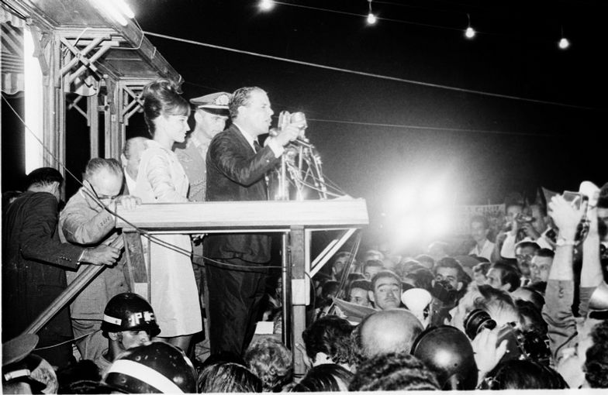
Reformas de base: realização da reforma agrária, urbana, fiscal, bancária, universitária e administrativa como modo de estimular o capitalismo no país;
As medidas foram lidas como uma ameaça revolucionária comunista e foram utilizadas como pretexto para o golpe que visou impedir a reforma da Constituição, a nacionalização dos bancos estrangeiros, a realização da reforma agrária nas terras mais valorizadas do território nacional, etc.

Slide 16
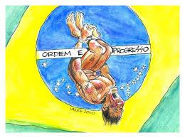
Ditadura civil-militar (1964-1985)
Época marcada pela prática da censura, perseguição política, supressão de direitos constitucionais, falta total de democracia e repressão àqueles que eram contrários ao regime militar;
Teve seu início com o golpe militar de 31 de março de 1964 que resultou no afastamento do Presidente da República, João Goulart;

Slide 17
Após a tomada de poder pelos militares, foi estabelecido o Ato Institucional I (AI-1);
O AI-1 dava ao governo militar o poder de:
modificar a constituição;
anular mandatos legislativos;
interromper direitos políticos por 10 anos;
demitir, colocar em disponibilidade ou aposentar compulsoriamente qualquer pessoa que fosse contra a segurança do país e contra o chamado regime “democrático”;
determinar eleições indiretas para a presidência da República;

Slide 18
Características do regime militar:
Fortalecimento do poder Executivo - função de legislar;
Alto Comando das Forças Armadas passou a controlar a sucessão presidencial;
Ausência de liberdade de expressão;
Supressão de partidos políticos, sindicatos, agremiações estudantis e outras organizações representativas da sociedade;
Repressão e censura aos meios de comunicação e manifestações artísticas;
Modernização da indústria e dos serviços, concentração de renda, abertura ao capital estrangeiro e endividamento externo.

Slide 19
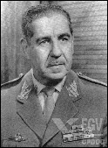
Ato Institucional nº 5 (AI-5)
13 de dezembro de 1968;
Governo do general Costa e Silva;
Vigorou até dezembro de 1978;
Definiu o momento mais duro do regime;
Deu poder de exceção aos governantes para punir arbitrariamente os que fossem inimigos do regime ou como tal considerados;
Momento de grande contestação da política e dos costumes;
O movimento estudantil protestou contra a política tradicional, mas principalmente por novas liberdades;

Slide 20
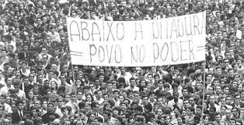
Movimento estudantil
UNE: organizaram reuniões e congressos clandestinos;
Elaboraram manifestos, invasões e ocupações em locais estratégicos;
Contribuíram na organização da Passeata dos Cem Mil (Rio de Janeiro, 1968) com o apoio do movimento tropicalista e da guerrilha urbana;

Slide 21
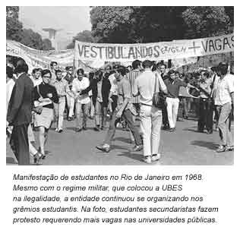

Slide 22
Outras juventudes contra a ditadura civil-militar
Guerrilha urbana | Movimentos artísticos pacíficos
Voltada a ações violentas; Lideradas por jovens que carregavam um grande potencial revolucionário; A crise estrutural crônica e sua instabilidade política, são as razões do surgimento da guerra revolucionária no país; Lutava com arsenal de guerra contra a ditadura militar; Carlos Marighella; | Inspirados no movimento Hippie; Tinham um espírito de liberdade e esperança por um mundo melhor; Pregavam a paz, o amor e a igualdade; Lutavam contra a violência, o capitalismo, o consumismo, a segregação racial, a polícia, os militares, a propriedade privada e a família tradicional burguesa; Tropicalismo;

Slide 23
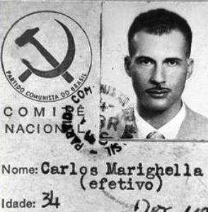
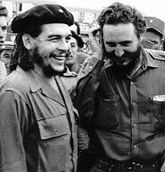
Guerrilha urbana
Carlos Marighella: um dos pioneiros dentro do Partido Comunista Brasileiro (PCB);
Foi responsável pela fundação da ALN (Aliança Libertadora Nacional);
Estratégias da guerrilha urbana: assaltos a bancos e atentados;
A Revolução Cubana servia como exemplo e esperança de mudanças políticas significativas;

Slide 24
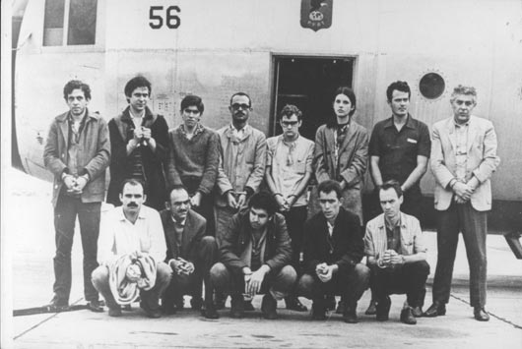
O Movimento Revolucionário - 08 de Outubro (MR-8) organizou o seqüestro do embaixador norte americano Charles Elbrick, reivindicando o retorno de 15 exilados políticos ao país;
José Dirceu de Oliveira, José Ibrahin, Onofre Pinto, Ricardo Vilas Boas, Maria Augusta Carneiro Ribeiro, Ricardo Zarattini e Rolando Frati, João Leonardo Rocha, Agonalto Pacheco, Vladimir Palmeira, Ivens Marchetti e Flávio Tavares. Não aparecem na foto Gregório Bezerra e Mario Zanconato.

Slide 25
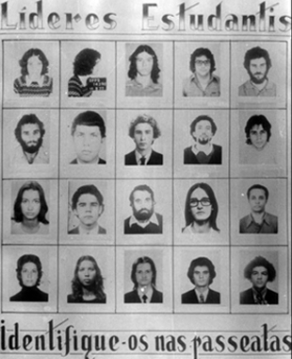
Procura por líderes estudantis, incentivando delatores a identificá-los em passeatas.
À direita foto de Carlos Lamarca,
ativista do MR-8, sendo procurado.

Slide 26
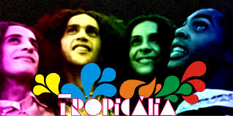
tropicalismo
Contestação radical às posições da esquerda;
Acreditavam que a obra de arte devia ter por objeto a realidade brasileira e estar associada às lutas por mudanças revolucionárias;
Defendiam a incorporação da revolução nos comportamentos individuais;
Na foto acima estão Maria Bethania, Caetano Veloso, Gal Costa e Gilberto Gil, ícones do movimento.

Slide 27
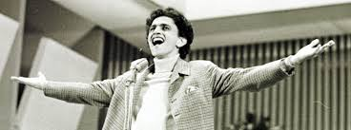
Os festivais da Record simbolizaram naquele momento a arena na qual estes antagonismos se traduziram;
As posições do público eram acirradas, já que muitos dos presentes eram estudantes de esquerda, que viam no uso de guitarras e no rock símbolos do domínio dos EUA;
Caetano Veloso cantando “Alegria, alegria” no festival da TV Record em 1967.
Trecho da canção:
“Caminhando contra o vento Sem lenço, sem documento No sol de quase dezembro Eu vou...”

Slide 28
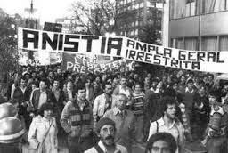
Abertura política (1979)
Figueiredo assume como presidente;
Toma como medida a lei de anistia aos cassados pelo regime militar;
Esta mesma concedia anistia aos militares acusados de tortura;
Aprova também o pluripartidarismo que gerou vários partidos políticos e extinguiu o MDB e a ARENA;

Slide 29
Anos 1980: fortalecimento dos movimentos sociais
Rearticulação da sociedade civil e união das forças de oposição política;
Necessidade da retomada da democracia e da participação de todos nas decisões sociais e políticas;
O povo passou se tornou sujeito histórico fundamental na transição democrática;
Foi o período mais repleto de movimentos e lutas sociais no Brasil, devido à intensa movimentação social, das mudanças na conjuntura política e econômica, e pela dimensão dos problemas sociais;

Slide 30
Diretas Já (1983/1984)
Grandes manifestações populares aconteceram em todo o país, reivindicando o restabelecimento das eleições diretas para presidente da República;
Foram apoiadas por setores intelectuais, artistas e lideranças políticas;
Lideranças políticas de expressão nacional: Ulysses Guimarães, Tancredo Neves, Fernando Henrique Cardoso, Luiz Inácio Lula da Silva e etc.;
Um milhão de cidadãos tomou o Rio de Janeiro;
Algumas semanas depois, cerca de 1,7 milhões de pessoas se mobilizaram em São Paulo;

Slide 31
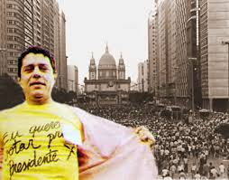
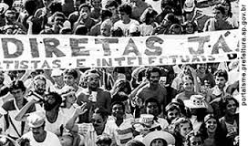

Slide 32
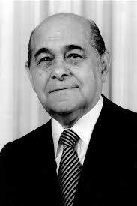
Os deputados federais da época não se sensibilizaram mediante os enormes apelos;
Por uma diferença de 22 votos e um grande número de abstenções, o Brasil manteve o sistema indireto para as eleições de 1985;
Para dar a tal disputa política uma aparência democrática, o governo permitiu que civis concorressem ao pleito e Tancredo Neves foi eleito indiretamente;

Slide 33
Impeachment de Collor
Collor: primeiro presidente eleito diretamente após a Ditadura (2º turno: Lula X Collor);
O início do governo caracterizou-se por políticas radicais para conter a inflação e estabilizar a moeda;
Reduziu os gastos do governo, privatizou estatais e deixou de fornecer subsídios à exportação;
Realizou um confisco sobre parte das contas correntes e das poupanças que excedessem 50 mil cruzeiros o que provocou grande descontentamento e gerou denúncias de que o presidente e seu tesoureiro de campanha teriam feito saques substanciais em suas contas antes do bloqueio;

Slide 34
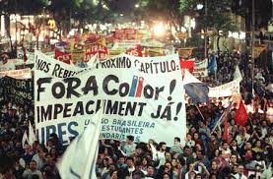
Foi acusado de ter contratado agências publicitárias sem licitação para trabalhar em sua campanha e realizar fraudes em compras;
Seu irmão, Pedro Collor, lançou denúncias contra Paulo César Farias, ex-tesoureiro da campanha, afirmando serem ilícitas suas riquezas;

Slide 35
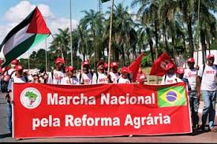
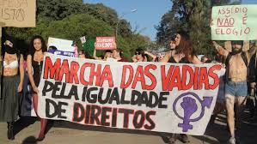
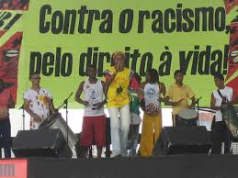
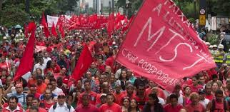
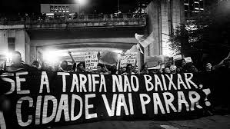
Movimentos sociais no século XXI

Slide 36
Jornadas de junho (2013)
Ponto de partida: Movimento Passe Livre;
Depois da conquista dos R$0,20 mobilizações tomam conta do país:
Apartidários e partidários de esquerda
MS revolucionários e reformistas em conjunto com os partidos políticos de esquerda
X
Antipartidários de extrema direita
MS reacionários mobilizados pela mídia

Slide 37
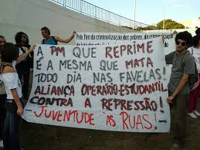
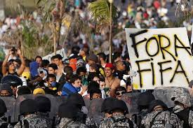
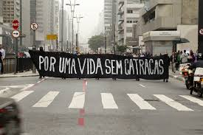
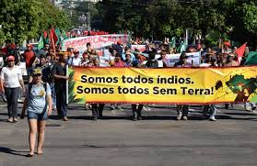
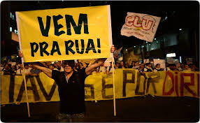
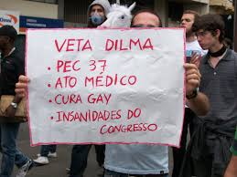
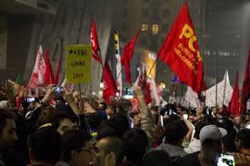
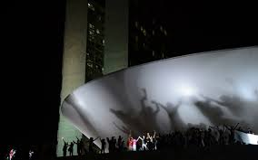

Slide 38
Como a mídia tratou as manifestações
Controle ideológico:
inversão da realidade
Esvaziamento de sentido:
Vândalos X Pacifistas
Mobilizou uma juventude sem formação política para sair as ruas de verde amarelo contrapondo a organização dos movimentos
sociais e partidos políticos

Slide 39
A conjuntura pós-eleitoral (2015)
13 de março “Pró-Democracia” | 15 de março “Pró-Golpe”
41 mil manifestantes; 71% votaram em Dilma no 2º turno; 39% preferem o PT; 44% são funcionários públicos; 48% foram a uma manifestação pela primeira vez; 68% tem nível superior; | 210 mil manifestantes; 82% votaram em Aécio no 2º turno; 37% preferem o PSDB; 37% são assalariados registrados; 74% foram a uma manifestação pela primeira vez; 76% tem nível superior;
MOTIVOS PELOS QUAIS FORAM AS RUAS
18% pela defesa da Petrobrás; 20% por Reforma Política; 22% por aumento aos professores; 25% contra perda de direitos trabalhistas; | 47% protestar contra a corrupção; 27% pelo impeachment de Dilma; 20% contra o PT; 14% contra os políticos;
Fonte: Dados levantados na cidade de São Paulo (Instituto Datafolha/2015)

Slide 40
Considerações finais
Os jovens são produto de sua história;
A democracia brasileira ainda apresenta resquícios do processo ditatorial;
Trata-se de um democracia recente que em 2015 está completando 30 anos;
A juventude precisa conhecer o processo histórico de constituição da sociedade brasileira para poder pautar suas lutas;

Slide 41
“Os homens e as mulheres fazem a sua própria história, mas não a fazem segundo a sua livre vontade; não a fazem sob circunstâncias de sua escolha e sim sob aquelas com que se defrontam diretamente, legadas e transmitidas pelo passado” (Marx, 18 Brumário de Louis Bonaparte).

